Slide 1
Expressões numéricas
PET CIÊNCIA E TECNOLOGIA

Slide 2
O que são expressões numéricas?
Expressões numéricas são sequências de duas ou mais operações que devem ser realizadas respeitando determinada ordem.

Slide 3
Que sequências são essas?
POTENCIAÇÃO E RADICIAÇÃO
MULTIPLICAÇÃO E DIVISÃO
SOMA E SUBTRAÇÃO

Slide 4
E se a expressão apresentar mais de uma operação com a mesma prioridade?
DA ESQUERDA PARA A DIREITA

Slide 5
ENTÃO VAMOS PRATICAR!
25 + 6² ÷ 12 – 13 x 3 + 42 = ?
45 x 4 ÷ √25 – 8 + 4 = ?
84 – 80 x √9 + 4 ÷ 2² - 5 + 18 x 3² = ?

Slide 6
Usando símbolos...
Nas expressões numéricas usamos parênteses ( ), colchetes [ ] e chaves { } sempre que for necessário alterar a prioridade das operações.
PARÊNTESES
COLCHETE
CHAVES

Slide 7
EXEMPLOS:
5 x ( 64 - 12 ÷ 4 ) = ?
[ - 12 - ( - 5 + 3 ) ] = ?
480 + { 20 x [ 86 - 12 x (5 + 2 ) ] } = ?

Slide 8
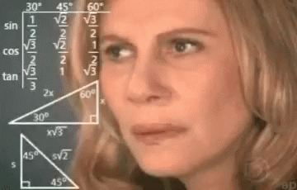
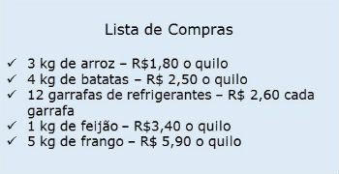
Nível meme Nazaré
Ana foi ao mercado e levou para pagar suas compras 100 reais. A quantidade e o preço dos produtos comprados por ela estão indicados abaixo:

Slide 9
Escreva uma expressão numérica para calcular o valor do troco que Ana receberá ao fazer as compras.
Calcule o valor do troco recebido pela Ana.

Slide 10
Calcule:
${[(2}^{2}+3^{2})÷2] x 2=$
$[(\sqrt{4}$ +$\sqrt{25})$x 3] + 10 =
36 + 2 x {25 + [18 – (5 – 2) x 3]} =
{(-2) + [(-4-2) + (-1) x (+2)] + 20} =
${[(2}^{3}+3^{2}) x 3 ]÷2=$

Slide 11
NÚMEROS DECIMAIS
FRAÇÃO DECIMAL : OS DENOMINADORS SÃO POTÊNCIAS DE 10
EXEMPLOS: 14/10 70/100 45/1000
NUMERAL DECIMAL: INDICA UM NÚMERO QUE NÃO É INTEIRO
EXEMPLOS: 5,25 3,54 3,15

Slide 12
TRANSFORMAÇÃO DE NUM. DECIMAL EM FRAÇÃO DECIMAL
47,32 = 4732/100
Duas casas decimais
0,023= 23/1000
três casas decimais

Slide 13
TRANSFORMAÇÃO DE FRAÇÃO DECIMAL EM NUMERAL DECIMAL
45/1000= 0,045
Três zeros três casas decimais
Na multiplicação a vírgula anda para a direita
Na divisão a vírgula "anda" para a esquerda
361,7 / 100 = 3,617

Slide 14
PRATICANDO...
Dada a fração, diga que número decimal ela representa:
a) 45/10
b) 869/1000
c) 123/100
d) 7/1000

Slide 15
Dado o número decimal, diga a que fração corresponde:
a) 0,566
b) 0,13

Slide 16
PORCENTAGEM
A porcentagem é uma das áreas da matemática mais conhecidas. Praticamente é utilizada em todas as áreas, quando queremos comparar grandezas, estimar o crescimento de algo, expressar uma quantidade de aumento ou desconto do preço de alguma mercadoria. Vemos porcentagem a todo momento e, mesmo quando não percebemos, estamos fazendo uso dela.
A porcentagem é uma razão cujo o denominador é igual a 100.

Slide 17
As porcentagens costumam ser indicadas pelo símbolo “%”, lê-se “por cento”.
Podemos representar uma fração na forma fracionária, decimal, ou acompanhada do símbolo %. Veja:
4%=4100=0,04

Slide 18
Imagine que um produto que custava R$ 80,00 foi vendido a vista, com 5% de desconto. Esse desconto de 5% de R$ 80,00 significa 5 partes das 100 em que 80 foi dividido, ou seja, R$ 80,00 será dividido em 100 partes, e o desconto será igual a 5 partes dessa divisão. Daí:

Slide 19
5% de R$ 80,00 = 5/100⋅80=5⋅0,8=4
Portanto, 5% de R$ 80,00 será R$ 4,00. E esse será o valor a ser descontado.

Slide 20
Concluímos que calcular a% de x, corresponde a fazer:
a/100⋅x

Slide 21
LUCRO COM PORCENTAGEM
IMAGINE QUE VOCÊ COMPROU UMA BIKE POR $300 E QUER VENDER COM 25% DE LUCRO, ISTO É: CUSTO+LUCRO= VENDA
100%+25%= 125%
125/100.300= 375

Slide 22
AUMENTO DE 8%, POR EXEMPLO EM QUALQUER PRODUTO É:
100%+8% = 108%
108/100. VALOR INICIAL= VALOR FINAL
108/100. VI= VF
Na compra de um aparelho obtive desconto de 15% por ter feito o pagamento à vista. Se paguei R$ 102,00 reais pelo aparelho, qual era seu o preço original?

Slide 23
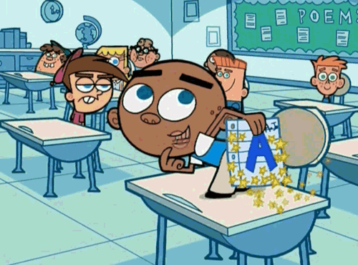
(ENEM 2013). Para aumentar as vendas no início do ano, uma loja de departamentos remarcou os preços de seus produtos 20% abaixo do preço original. Quando chegam ao caixa, os clientes que possuem o cartão fidelidade da loja têm direito a um desconto adicional de 10% sobre o valor total de suas compras.
Um cliente deseja comprar um produto que custava R$50,00 antes da remarcação de preços. Ele não possui o cartão fidelidade da loja. Caso esse cliente possuísse o cartão fidelidade da loja, a economia adicional que obteria ao efetuar a compra, em reais, seria de
15,00
14,00
10,00
5,00
4,00

Slide 24
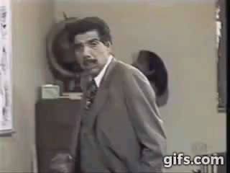
Uma escola tem 25 professores, dos quais 24% ensinam Matemática. Quantos professores ensinam Matemática nessa escola?

Slide 25
Calcule as porcentagens correspondentes:
e) 2% de 700 laranjas
f) 40% de 48 m
g) 38% de 200 Kg
h) 6% de 50 telhas
i) 37,6% de 200
j) 22,5% de 60

